Slide 1
Chào mừng các em đến với bài giảng hôm nay!

Slide 2
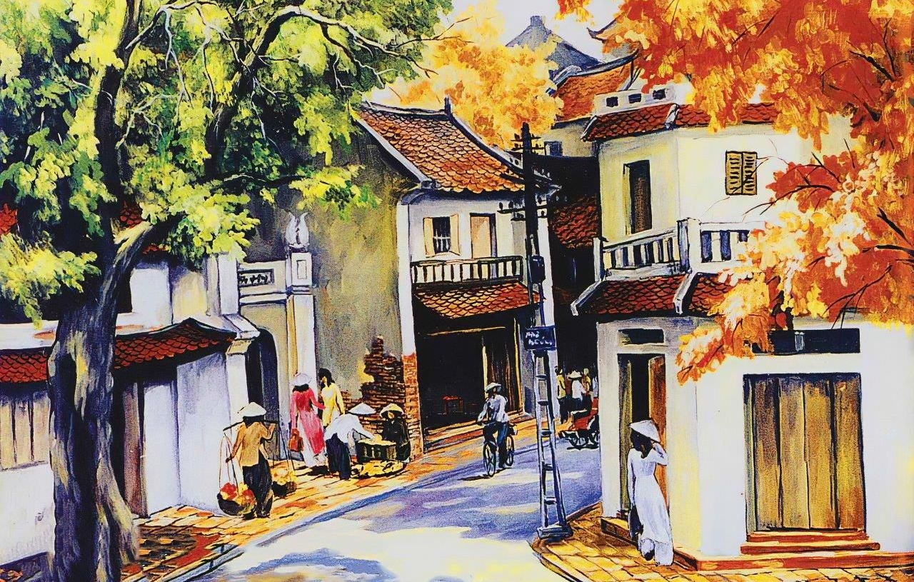
KHỞI ĐỘNG
Giả sử, em được tham gia một buổi giao lưu Văn học & Nghệ thuật, em nhận nhiệm vụ giới thiệu một bài thơ (bức tranh/pho tượng). Em cần lưu ý những gì khi giới thiệu?

Slide 3
TIẾT 92: NÓI VÀ NGHE
GIỚI THIỆU VỀ MỘT BÀI THƠ HOẶC MỘT BỨC TRANH/ PHO TƯỢNG
THEO LỰA CHỌN CÁ NHÂN
NGHE VÀ PHẢN HỒI VỀ BÀI GIỚI THIỆU MỘT TÁC PHẨM VĂN HỌC
HOẶC TÁC PHẨM NGHỆ THUẬT

Slide 4
I. TÌM HIỂU VỀ YÊU CẦU BÀI NÓI - NGHE

Slide 5
Các em hãy đọc SGK, suy nghĩ và thực hiện yêu cầu sau: Nêu những yêu cầu bài nói về “Giới thiệu về một bài thơ hoặc một bức tranh/ pho tượng theo lựa chọn cá nhân”, “Nghe và phản hồi về bài giới thiệu một tác phẩm văn học hoặc tác phẩm nghệ thuật”.

Slide 6
Những yêu cầu về bài nói
Nêu được tên tác phẩm văn học/ nghệ thuật, thể loại, tác giả.
Giới thiệu về đặc điểm nội dung và hình thức của tác phẩm.
Giới thiệu về chủ đề, thông điệp của tác phẩm.
Trình bày một số ý kiến nhận xét, đánh giá về tác phẩm; tình cảm, cảm xúc khi đọc/ xem tác phẩm.
Sử dụng các phương tiện phi ngôn ngữ nếu cần thiết.

Slide 7
Những yêu cầu về bài nghe
Nắm bắt và hệ thống lại nội dung của người nói;
Biết đánh giá, nhận xét ưu điểm, hạn chế của người nói.
Trao đổi, góp ý trên tinh thần tôn trọng quan điểm của người nói.
Đưa ra các câu hỏi hợp lý để đào sâu nội dung bài nói.

Slide 8
II. THỰC HÀNH NÓI VÀ NGHE

Slide 9
Nhóm nói:
Xem lại bài nhóm mình sẽ thuyết trình (power point, phiếu giới thiệu);
Chuẩn chỉnh lại nội dung, hình thức.
Nhóm nghe:
Trao đổi về những gì đã tìm hiểu trước về tác phẩm sẽ được giới thiệu.
Tổng hợp lại các câu hỏi dự định sẽ hỏi nhóm thuyết trình.
Bước 1:
Chuẩn bị

Slide 10
Giới thiệu rõ được tên tác phẩm văn học/ nghệ thuật, thể loại, tác giả
Giới thiệu về đặc điểm nội dung và hình thức, chủ đề, thông điệp của tác phẩm
Bước 2:
Trình bày bài nói
Trình bày một số ý kiến nhận xét, đánh giá về tác phẩm; tình cảm, cảm xúc khi đọc/ xem tác phẩm.
Giới thiệu về chủ đề, thông điệp của tác phẩm.
Sử dụng các phương tiện phi ngôn ngữ nếu cần thiết.

Slide 11
Bước 3: Trao đổi bài nói
Các em hãy thực hiện nhận xét bài nói và đánh giá theo các tiêu chí như trong Bảng kiểm kĩ năng giới thiệu một tác phẩm văn học/nghệ thuật được cho sẵn dưới đây cả trong vai trò người nói lẫn người nghe.

Slide 12
HƯỚNG DẪN VỀ NHÀ
Ôn tập bài học
Nói và nghe
Soạn bài
Ôn tập

Slide 13
CẢM ƠN CÁC EM ĐÃ CHÚ Ý LẮNG NGHE!

